Slide 1

市场运作的方法OPP
①年满18周岁，只能办理优惠顾客卡
②年满22周岁，可办理代理卡。
③有一张建行或工商银行的银行卡，以便公司给您发工资。
④95元（如果您在办卡之日起两个月内一次性购买600元的产品，其中有70元可以作为代金券使用）

Slide 2
取得代理的条件
①年满18周岁，只能办理优惠顾客卡
②年满22周岁，可办理代理卡。
③有一张银行卡，以便公司给您发工资。
④95元（如果您在办卡之日起两个月内一次性购买600元的产品，其中有70元可以作为代金券使用）
①年满18周岁，只能办理优惠顾客卡
②年满22周岁，可办理代理卡。
③有一张建行或工商银行的银行卡，以便公司给您发工资。
④95元（如果您在办卡之日起两个月内一次性购买600元的产品，其中有70元可以作为代金券使用）

Slide 3
·当您办过卡以后，您就取得了安利在中国上市的任何一款产品的代理权。
·不过，您也许还有疑问，安利的商品都有哪些呢？
①年满18周岁，只能办理优惠顾客卡
②年满22周岁，可办理代理卡。
③有一张建行或工商银行的银行卡，以便公司给您发工资。
④95元（如果您在办卡之日起两个月内一次性购买600元的产品，其中有70元可以作为代金券使用）

Slide 4
安利产品分类
一、个人护理用品
二、家居护理用品
三、雅姿美容化妆用品
四、纽崔莱营养食品
五、安利皇后钢锅
六、饮水机、空气净化器等高科技产品
七、特斯拉汽车（即将上市）
①年满18周岁，只能办理优惠顾客卡
②年满22周岁，可办理代理卡。
③有一张建行或工商银行的银行卡，以便公司给您发工资。
④95元（如果您在办卡之日起两个月内一次性购买600元的产品，其中有70元可以作为代金券使用）

Slide 5
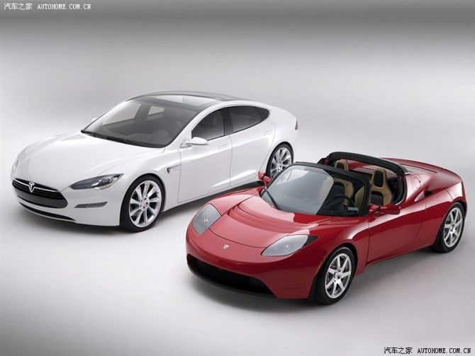
①年满18周岁，只能办理优惠顾客卡
②年满22周岁，可办理代理卡。
③有一张建行或工商银行的银行卡，以便公司给您发工资。
④95元（如果您在办卡之日起两个月内一次性购买600元的产品，其中有70元可以作为代金券使用）

Slide 6
·您可能要问了，这些东西为什么不像普通商品一样在商店或者是超市出售，或者是像汽车专卖店、电器专卖店等那样出售，而采用这样的方式来卖给消费者呢？
·恩，您问的太好了，这就是安利（直销）与传统行业的区别之处。
①年满18周岁，只能办理优惠顾客卡
②年满22周岁，可办理代理卡。
③有一张建行或工商银行的银行卡，以便公司给您发工资。
④95元（如果您在办卡之日起两个月内一次性购买600元的产品，其中有70元可以作为代金券使用）

Slide 7
传统生意与直销的区别
工厂→（国家进口代理商）→省级代理商→市级代理商→县级代理商
↓ （传统生意模式） ↓
店铺 零售商
+ （直销模式） ↓
直销人员 消费者
①年满18周岁，只能办理优惠顾客卡
②年满22周岁，可办理代理卡。
③有一张建行或工商银行的银行卡，以便公司给您发工资。
④95元（如果您在办卡之日起两个月内一次性购买600元的产品，其中有70元可以作为代金券使用）
传统模式：据市场调查，商品从工厂出来到消费者手里，一般价格会增长2.5倍。如一个从工厂出来的商品为5元，那么到消费者手里后大约要12元。这里面包括每一级的代理赚取的费用，运输的费用，广告的费用等等！
直销模式：同样是价值5元的商品，从工厂出来经直销人员直接到消费者的手中，实际售价仅9元左右，刚才做的产品演示可以说明这一点。

Slide 8
怎样起步呢？
①年满18周岁，只能办理优惠顾客卡
②年满22周岁，可办理代理卡。
③有一张建行或工商银行的银行卡，以便公司给您发工资。
④95元（如果您在办卡之日起两个月内一次性购买600元的产品，其中有70元可以作为代金券使用）
最低都要2500元，对我们新朋友来说感觉很困难，但是，只要您掌握正确的方法，您就不会觉得它很难了。下面我们就举例说明，让您快速起步。

Slide 9
假如：
您看到产品很好，觉得也很划算，您花500元钱买了全年的洗刷用品（洗面奶、沐浴露、牙膏、牙刷、洗发水、护发素、洗洁精、洗衣粉、）这是个护的，然后加点家洁系列的，乐新、碟新、丝白……
①年满18周岁，只能办理优惠顾客卡
②年满22周岁，可办理代理卡。
③有一张建行或工商银行的银行卡，以便公司给您发工资。
④95元（如果您在办卡之日起两个月内一次性购买600元的产品，其中有70元可以作为代金券使用）

Slide 10
然后通过您试用产品，感觉产品真的是很好，所以经过了您的分享，您分享给了您的很多好朋友。假如有四个朋友A、B、C、D愿意像您一样想让自己更健康，更美丽，愿意试用产品，于此同时您自己还卖了500元的产品，此时，您的营业额为：
您：500元
A: 500元
B: 500元
C: 500元
D: 500元
①年满18周岁，只能办理优惠顾客卡
②年满22周岁，可办理代理卡。
③有一张建行或工商银行的银行卡，以便公司给您发工资。
④95元（如果您在办卡之日起两个月内一次性购买600元的产品，其中有70元可以作为代金券使用）
您的销售额为：500元×5=2500元
此时，对照返点比例表，您将拿到：
2500 ×9%=225元
您发现了吗，您所需要做的，仅仅是与别人分享您使用的心得而已，您就可以得到一份收入。想想其他公司，有没有哪家因为您给介绍顾客而给您一些回报呢？

Slide 11
①年满18周岁，只能办理优惠顾客卡
②年满22周岁，可办理代理卡。
③有一张建行或工商银行的银行卡，以便公司给您发工资。
④95元（如果您在办卡之日起两个月内一次性购买600元的产品，其中有70元可以作为代金券使用）
安利的事业就是这样起步的。

Slide 12
一、用心分享、多劳多得
1、自用和分享：第1-3个月，换品牌、消费转投资，同时分享给15个人每人平均消费500元
净营业额 | 比 率
125000 | 27％
87500 | 24％
50000 | 21％
35000 | 18％
15000 | 15％
7500 | 12％
2500 | 9％
总共消费产品
7500元
拿到公司的返利是：
7500× 12%=900元
便宜用和有盈余

Slide 13
2、教会他人做一点点
A
第3-6月中，这15位顾客中
会有4位想跟你一样便宜用
的，协助他们跟你的第一阶
段一样每人也服务15位顾客
自用及销售。
7500
B
您
7500
C
7500
7500
D
7500
净营业额 | 比 率
125000 | 27％
87500 | 24％
50000 | 21％
35000 | 18％
15000 | 15％
7500 | 12％
2500 | 9％
37500×18％＝6750
－A:7500×12%=900
－B:7500×12%=900
－C:7500×12%=900
－D:7500×12%=900
3150

Slide 14
3、倍增市场：在第6-12个月继续传授经验，帮助20个人每月做到7500元
A
净营业额 | 比 率
125000 | 27％
87500 | 24％
50000 | 21％
35000 | 18％
15000 | 15％
7500 | 12％
2500 | 9％
37500
B
37500
您
C
37500
7500
D
37500
157500×27％＝42525
－A:37500×18%=6750
－B:37500×18%=6750
－B:37500×18%=6750
－B:37500×18%=6750
您的当月收入
15525

Slide 15
营销助理: 1/12 12.5万
营销主任： 3/12 12.5万
高级营销主任(DD)： 6/12 12.5万
（有机会被公司邀请参加海外培训研讨会）
在此阶段您的月收入是4000－15000元
稳健奖金/成长花红
 | 稳健奖金 | 成长花红 | 总共奖金
Q6 | 5000元 |  | 5000元
Q7 | 6600元 |  | 6600元
Q9 | 13200元 | 13200元 | 26400元
Q12 | 26400元 | 26400元 | 52800元

Slide 16
A
125000 27%
净营业额 | 比 率
125000 | 27％
87500 | 24％
50000 | 21％
35000 | 18％
15000 | 15％
7500 | 12％
2500 | 9％
B
您
125000 27%
C
125000 27%
27％
D
125000 27%
当你协助合作伙伴也做到125000后你们的奖金回报都是27%，而你很忙没有销售了，如果还是按这个分配比例算你的收入是500000*27%-4*125000*27%=0元，这时市场变大了，你的付出更多，收入却没有了。
教会徒弟饿死师傅了，怎么办？

Slide 17
二、市场贡献奖4%
净营业额 | 比 率
125000 | 27％
87500 | 24％
50000 | 21％
35000 | 18％
15000 | 15％
7500 | 12％
2500 | 9％
A
12.5 万
B
您
2 .6万
C
1万
D
1 万
A分店: 125000×4%=5000
不在职收入\世袭花红
市场在、奖金在！

Slide 18
市场贡献奖4%
世代相传(保障)
A分店: 125000×4%=5000
300万
5000×12个月×50年＝
店面：获得每月5000元的房屋租金会用去你100万以
上，而且只有70年使用权。
安利：花一到两年，培育一个市场成功，可传承
给后代。
饮水思源！

Slide 19
市场贡献奖4%
世代相传(保障)
300万
A分店: 5000 ×12个月×50年＝
B分店: 5000 ……
C分店: 5000 ……
未来您是谁？？
D分店: 5000 ……
……
您虽然不能成为富翁的后代，
但可以成为富翁的祖先

Slide 20

三、杰出销售奖金 2％
每月17.25万×2%=3450元
您
12.5万
1.25万
2万
3万
5万
6万
未达标部门业绩总和达到17.25万元
安利生意发展没限制，努力与收入永远成正比。您是用安利开自家的连锁店，有无限的扩展空间和生命力，开一家，十家，一百家，您却不要增加投资，营业额却不断增加，越做越大。
这项奖金也是鼓励您尽量把安利事业做宽做大。

Slide 21
四、市场贡献奖金1%
12.5万
12.5万
12.5万
12.5万
A12.5万
12.5万
12.5万
12.5万
您
B12.5万
12.5万
明珠
12.5万
C12.5万
12.5万
12.5万
12.5万
12.5万
12.5万
12.5万
12.5万
从隔代营销助理（12.5万）开始拿到第一个明珠的第一排为止。
明珠高级营业主任的资格：在同一个月内
同时培养三个12.5万营销助理。

Slide 22
五、营销经理年终奖金0.25％
A
×6个月（DD）
12.5 万
B
×6个月（DD）
您
12.5万
C
×6个月（DD）
12.5 万
D
营销经理以上公司视您为股东.
2-3年，年收入约30－40万
每年夫妻一次海外旅游

Slide 23
六、高级营销经理年终奖金0.25％
DD×6组
3-5年，年收入约60－100万，每年夫妻二次海外旅游（商务舱），财务和时间自由。

Slide 24
七、营销总监年终奖金0.25％
DD×9组
年收入约100万以上
每年夫妻三次海外旅游
（头等舱）

Slide 25
八、一次性奖金：
杰出二级（DD×12组） 12万
杰出三级（DD×15组） 24万
杰出四级（DD×18组） 48万
杰出五级（DD×20组） 72万
156万

Slide 26
九、FAA特别奖励
积分 年度奖金(万)
8 12
12 24
16 48
20 72
25 96
30 144
35 192
40 240
45 288
50 336
1452万

Slide 27
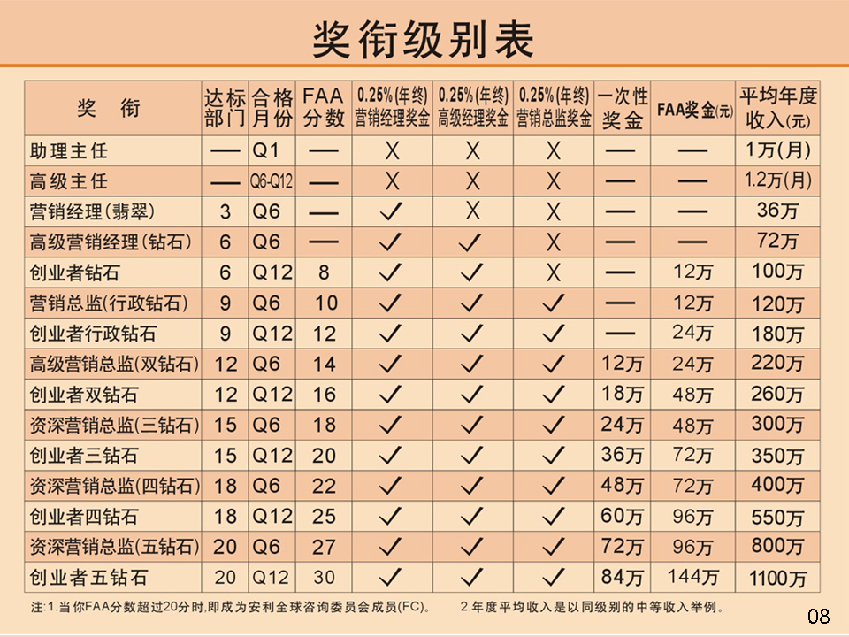

Slide 28


公平的奖金制度
净营业额0元，收入=2700X9%-2700X9%= 0元
净营业额200元，收入=2700X9%-2500X9%=18元
多劳多得
少劳少得
不劳不得
净营业额2500元，收入=2500X9%=225元

Slide 29
公平，公正，公开,可超越性
DD
DD
DD
DD
1995
2001
2004
您
DD
DD
DD
高级
营销经理
DD
DD
DD
DD
DD
DD

Slide 30
上班赚到工资 做生意赚到钱
做安利赚到三个带来：
1、带来保障
传统：阶段式 差额式 归零
安利：累积式 终身制 倍增
2、带来全新的生活方式
健康的身体 浪漫的旅游 足够的财富
和谐的家庭 普遍的尊重 充分的自由
3、带来希望

Slide 31
安利让我们不用一辈子赚钱，却可以通过3—5年的努力赚到一辈子的钱
安利让我们年轻时退休，退休时富有
安利让我们财务、时间、心灵自由
上班或做生意，都可以挣到钱，但都是赚取现金量的盈利机制，做有不做就没有；而安利给我们收入的性质不同，赚到的是现金流，具有可持续、增值、不在职∕世的特点，建立的是保障机制

Slide 32
心有多大，舞台就有多大！
赶快展示属于您的才华吧！！
谢谢聆听

